Slide 1


AI编译器-系列之PyTorch
AOTAutoGrad
ZOMI

Slide 2
Talk Overview
PyTroch 2.0 新特性
2.0 新特性回顾
PyTorch 2.0 安装与新特性使用
PyTorch 2.0 对厂商的启发和思考
TorchDynamo 解读
TorchDynamo 特性
TorchDynamo 实现方案
AOTAutograd 解读
AOTAutograd 效果
AOTAutograd 实现方案
TorchInductor 新特性
Triton 使用解读
Triton 深度剖析

Slide 3
Talk Overview
TorchDynamo 解读
PyTorch 获取计算图的两种方式
PyTorch JIT Script 原理
PyTorch FX 原理
PyTorch Lazy Tensor 原理
TorchDynamo 原理

Slide 4
PyTorch
获取计算图

Slide 5
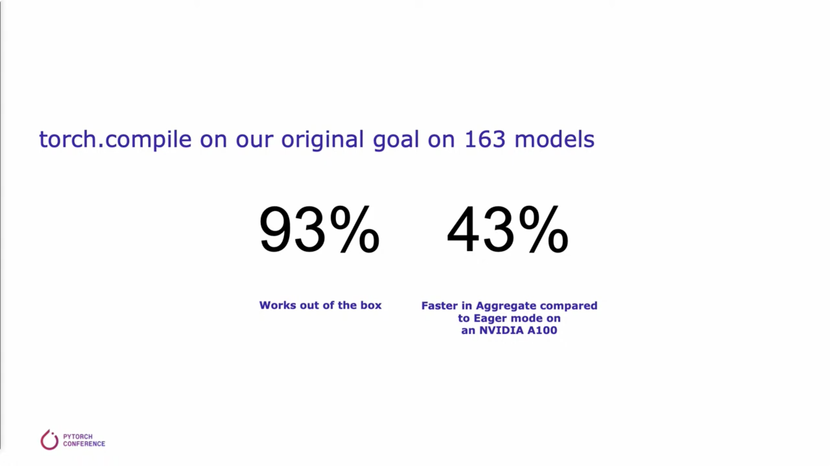

Slide 6
Inference

Slide 7
Notes:
7

